Slide 1

隨機森林
RANDOM FOREST

Slide 2
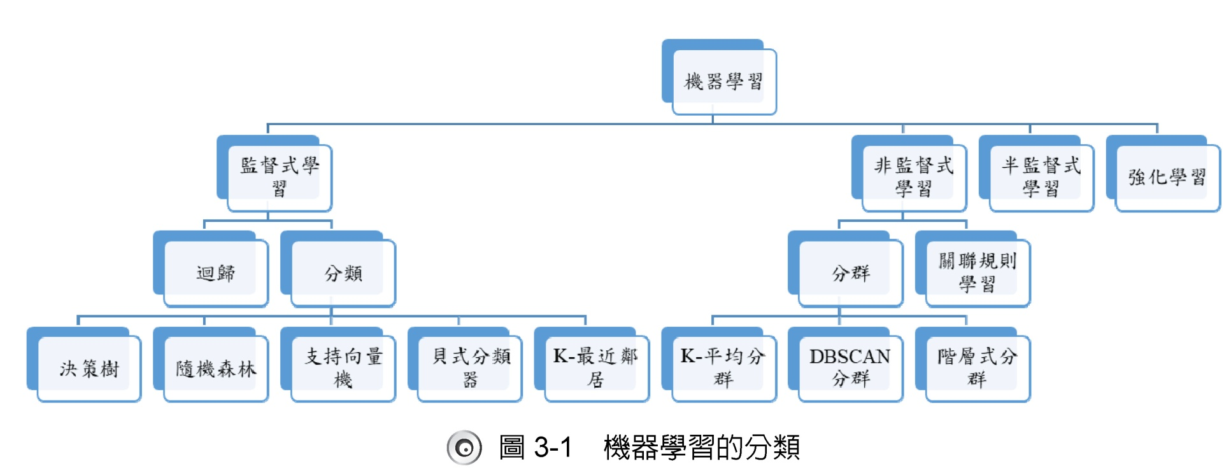
機器學習的方法

Slide 3
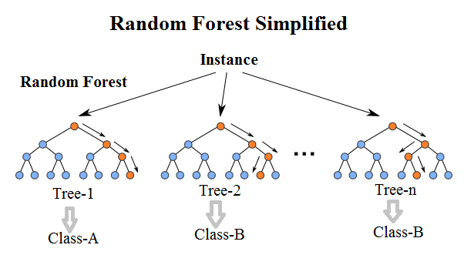
隨機森林的概念
隨機森林其實就是進階版的決策樹，因為，把很多顆樹加起來就可以變成一座森林
隨機森林有點類似民主制度的多數決。可以想像用隨機的方式建立一個森林，森林裡面有很多的決策樹，一棵樹的結果是意見A，另一棵樹的結果是意見B….，綜合這些樹的結果，就是隨機森林的結果。

Slide 4
隨機森林是如何抽樣?
不過我們只有一個數據集，隨機森林的步驟第一個重點是抽樣，而其中抽樣有大大的玄機，這個玄機圍繞著一個字「隨機」(隨機森林就是隨機重要阿~)，有了隨機，樹的結果才會多元，有多元的結果，綜合起來會更具有準確度。bootstrap
隨機森林的樣本抽樣設計是採取抽後放回的方法，也就是同一個樣本，被抽了之後，下一次還是有可能抽到他，一個人可能抽到很多次，也有可能沒抽到。
隨機還不只是樣本~ 變數也可以隨機抽! 例如說我跑100個變數，我第一顆樹只抽50個變數，第二顆抽不同50個變數...這樣每顆樹就不僅是樣本不同，連變數(特徵)也不太一樣了!

Slide 5
隨機森林的優缺點
隨機森林可以處理的資料集非常廣泛，可處理連續型資料亦可處理離散型的資料，更可以處理高維度的特徵資料。此外，在兩種隨機因子的抽取下，更可以讓隨機森林不容易產生過度配適的結果
另一方面，過多的決策樹容易導致計算成本的提高，包含時間與空間的成本。

Slide 6
實作1 - iris
……………….
from sklearn.ensemble import RandomForestClassifier
from sklearn import metrics
……………
iris = load_iris()
X = iris.data
y = iris.target
# Split dataset into training set and test set
X_train, X_test, y_train, y_test = train_test_split(X, y, test_size=0.3)
clf=RandomForestClassifier(criterion = 'entropy', n_estimators=20, random_state=42)
clf.fit(X_train,y_train)
y_pred=clf.predict(X_test)
print("Accuracy:",metrics.accuracy_score(y_test, y_pred))
print(y_pred)
#print(clf.estimators_)

Slide 7
實作1B - iris
接前例，加上 confusion matrix & report
……………………..
print("Accuracy:",metrics.accuracy_score(y_test, y_pred))
print(clf.estimators_)
print(y_pred)
print(clf.predict_proba(X_test))

Slide 8
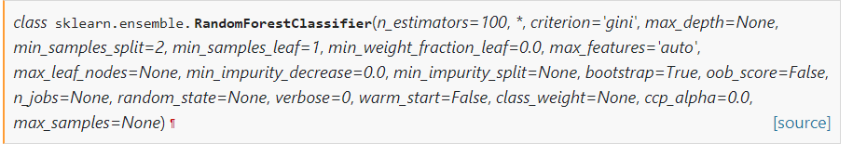
sklearn.ensemble.RandomForestClassifier
https://scikit-learn.org/stable/modules/generated/sklearn.ensemble.RandomForestClassifier.html

Slide 9
實作2 - wine
……………………….
from sklearn.datasets import load_wine
……………………….
wine=load_wine()
X, y = wine.data, wine.target
………………………
clf=RandomForestClassifier(max_features = 10, criterion = 'entropy', n_estimators=20, random_state=42)
………………………
X_new = [[13.2,2.77,2.51,18.5,96.6,1.04,2.55,0.57,1.47,6.2,1.05,3.33,820]]
prediction = clf.predict(X_new)
print(wine.target_names[prediction])

Slide 10

實作3 - TiTanic
需要資料前置處理
from sklearn import ensemble, preprocessing
………………..
titanic = pd.read_csv('titanic_train.csv')
label_encoder = preprocessing.LabelEncoder()
encoded_Sex = label_encoder.fit_transform(titanic['Sex'])
titanic['Sex'] = encoded_Sex
age_median = np.nanmedian(titanic['Age'])
new_Age = np.where(titanic[‘Age’].isnull(), age_median, titanic[‘Age’]) #滿足條件，輸出x，不滿足出y
titanic['Age'] = new_Age
X = titanic[[‘Pclass', 'Sex', 'Age’]] #只取這三欄
y = titanic['Survived’]
…………………………..

